Slide 1
IoT と 5G
モノのインターネットと第５世代移動体通信システム
ITソリューション塾・第45期／第3回
2024年2月28日

Slide 2
IoTの基本
Notes:
2

Slide 3
IoTで変わる現実の捉え方
従来
IoT
代表するデータ（サンプル）から
統計的に全体を推測する
対処についての全データから
機械学習で事実を捉える
経験値、勘や習慣
によるバイアスが
這い入りやすい
データに基づき
人的バイアスを排除
客観的な事実を掴む
ビッグデータ
サンプル
人間による
観察や実験
センサーによって
収集されるデータ
現実の世界で起きる”ものごと”や”できごと”

Slide 4
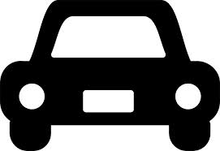
IoTのメカニズム
サイバー世界／Cyber World
データの見える化
過去の原因を見つける
現在の状況を把握する
未来を予測する
データの分析
規則や関係を見つけ出す
未来予測し最適解を見つける
事実を分類整理する
データの活用
アプリケーションを駆動する
意志決定を支援する/行う
機器を制御する
デジタルツイン
データの取得
アナログな事実を
デジタルデータに置き換える
現実世界／Physical World
263
Kw
○×電力

Slide 5
IoTでできること
監視
monitoring
データに基づき
事実が分かる
モノやモノの周辺
の状態を知る
モノに密着せず
遠隔から操作
IoT
Internet of Things
制御
Control
連係
Cooperation
モノ同士がつながり
協調して動作する
人間の介在なく
協調して動作
モノを操作する
自律化
人間の介在なく
自律して動作

Slide 6
IoTの適用事例
3つの「できること」を組み合わせた
適用も拡大している
監視
monitoring
電力の使用状況の把握
バスの運行状況の把握
子どもや老人の見守り
無人店舗や販売所の監視
遠隔検査・ソース遠隔診断
ウェアラブルによる健康管理
農場の環境把握（土壌や温度など）
工場内の状況把握（稼働や人の動きなど）
モノやモノの周辺
の状態を知る
オフィスのドアの開閉
公共交通機関の自動運転
音声による家電・機器類の制御
農業ハウスの管理と環境の最適制御
建物や施設などの省エネ制御
IoT
Internet of Things
制御
Control
連係
Cooperation
モノを操作する
モノ同士がつながり
協調して動作する
倉庫・工場の搬送機器の効率搬送
自動車と信号機による渋滞解消
工作機械の協調制御による効率的生産

Slide 7
サイバーフィジカルシステムとIoT
Cyber Physical System／現実世界とサイバー世界が緊密に結合されたシステム
サイバー世界／Cyber World
クラウド・コンピューティング
データ解析
原因解明・発見/洞察
計画の最適化
データ活用
業務処理・情報提供
機器制御
狭義のIoT
広義のIoT
アナログな現実世界のものごとやできごとを
デジタル・データで捉えデジタル・ツイン
（現実世界のデジタル・コピー）を作る
デジタルとフィジカルが一体となって
高速に改善活動を繰り返す状態を実現
ビジネスの最適化を維持する
日常生活・社会活動
環境変化・産業活動
データ収集
モニタリング
現実世界／Physical World
ヒト・モノ
Notes:
現実世界の様々な「ものごと」や「できごと」は、モノに組み込まれたセンサーやモバイル、ソーシャルメディアなどの現実世界とネットとの接点を介し、リアルタイムにデジタル・データに変換されクラウドに送られます。インターネットに接続されるモノの数は2020年の時点で500億個になるとされています。そこには複数のセンサーが組み込まれており、私たちは、膨大なセンサーに囲まれた世界に生きてゆくことになります。こうして、「現実世界のデジタル・コピー」、すなわち「デジタル・ツイン（双子）」が生みだされてゆきます。
「デジタル・ツイン」は膨大なデータ量、すなわち「ビッグデータ」ですが、集めるだけでは意味がありません。そのデータから誰が何に興味を持っているのか、誰と誰がつながっていているのか、渋滞を解消するにはどうすればいいのか、製品の品質を高めるにはどうすればいいのかなどを見つけ出さなければなりません。そのためにAI技術のひとつである機械学習を使って分析し、ビジネスを最適に動かすための予測や判断をおこないます。それを使って、アプリケーションやサービスを動かして、機器を制御し、情報や指示を送れば、現実世界が変化し、デジダル・データとして再びネットに送り出されます。
このような現実世界をデータで捉え、現実世界とITが一体となって社会やビジネスを動かす仕組みを「サイバー・フィジカル・システム（Cyber-Physical System／CPS）」と呼んでいます。
インターネットにつながるモノの数は日々増加し、Webサービスやソーシャル・メディアもまたその種類やユーザー数を加速度的に増やしています。現実世界とネットの世界をつなげるデジタルな接点は増加の一途です。データ量はますます増え、よりきめ細かなデジタル・ツインが築かれてゆきます。そうなれば、さらに的確な予測や判断ができるようになります。この仕組みが、継続的に機能することで、社会やビジネスが、常に最適な状態に維持されることになります。
デジタル・トランスフォーメーション（Digital Transformation／DX）とは、こんなCPSの仕組みをビジネスに取り入れることです。

Slide 8
IoTがもたらす３つのイノベーション
進化するモノ
賢くなるモノ
タイムマシン化するモノ
クラウド
クラウド
機能と機構
サービス
サービス
サービス
過去
現在
未来
一体化されたソフトウェアとハードウェア
サービス
アナリティクス（統計／人工知能）
ビッグデータ
買ったときの機能
＝全機能
機 能
UPDATE
ソフトウェア
機 構
ハードウェア
クラウドにつながることで
無限のリソースと
様々なサービスを
機器が手に入れる
ビッグデータを分析することで
過去から原因・理由を探る
現在の出来事を知る
未来を予測する
買ったときの機能
+買った後に追加される機能
＝進化する機能
Notes:
【図解】コレ１枚でわかるIoTがもたらす３つのイノベーション
モノにセンサーやコンピュータが組み込まれインターネットにつながることで、モノのあり方が大きく変わろうとしています。
進化するモノ
「買ったときの機能が全機能」は過去のものとなり、買った後にも機能や性能の向上や使い勝手の改善が実現します。
家電製品や建物の設備、自動車や航空機など、様々なモノにコンピュータが組み込まれ、ソフトウェアで機能や性能を実現しています。これがネットワークにつながれば、モノは利用者の手に渡った後でも、そのソフトウェアを書き換えることで機能や性能を変更できるようになります。
また、モノが利用者の手に渡った後でも使い方や状態が分かるので、利用の実体に即した改善を行うことができます。また、ソフトウェアに不具合を検知・診断する機能を搭載すれば、それを自己修復することや故障が起きる前にエンジニアに通知して事前に修理するなどの安心も届けられるようになります。
賢くなるモノ
モノはクラウドにつながることで、無限の計算能力や記憶容量を手に入れ、様々なサービスと連携することで、モノ単体ではなしえない価値を生みだします。
どれほどコンピュータが小型・高性能化しても限られたモノの大きさの中に組み込むには様々な制約があります。しかし、クラウドにつながることで、その頭脳をモノの外に持つことができるのです。さらにインターネットを介して様々なクラウド・サービスを利用できるようになります。
モノを単体として捉えるのではなく、モノとクラウドを１つの仕組みとして捉えることで、モノには新たな可能性が与えられるのです。
タイムマシーン化するモノ
モノによって集められたビッグデータを解析すれば、過去から原因や理由を探り、現在起きている出来事を知り、未来に何が起きるかを予測することができます。
モノに組み込まれたセンサーは現実世界の様々な事実をデータに置き換え、現実世界のデジタルコピー（デジタルツインとも呼ぶ）を生みだします。そこには、過去と現在の事実がきめ細かく捉えられています。そのデータを分析することで規則性や法則性を見つけ出すことができれば、未来に何が起きるかを予測できるようになります。IoTが広く普及しインターネットにつながるのが増えるほどに、データはより緻密に、そしてリアルタイムに集められるようになり、その精度は高まってゆくでしょう。
つまり、モノは過去・現在・未来を行き来するタイムマシーンの役割を果たそうとしているのです。

Slide 9
デジタルツインとバーチャル世界 1
バーチャル世界
現実世界の再構成
疑似世界
現実世界の代替世界
デジタル・モックアップ
3D道路マップなど
現実世界
アナログな現実世界
デジタル・ツイン
現実世界のデジタル・コピー
平行世界
デジタルツインと
創作コンテンツの融合
バーチャル渋谷など
IoT
架空世界
現実世界の要素を
取り入れた創作世界
オンライン・ゲームなど

Slide 10
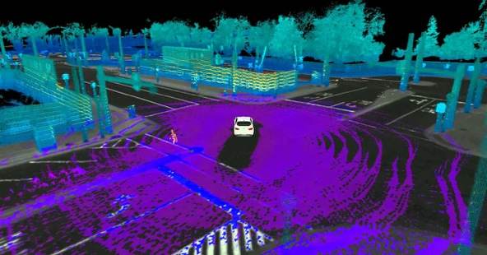
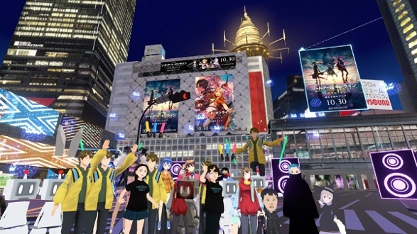
デジタルツインとバーチャル世界 2
バーチャル世界
現実世界のデジタル・コピー
疑似世界
3Dマップ
現実世界
アナログな現実世界
デジタル・ツイン
現実世界のデジタル・コピー
平行世界
バーチャル渋谷
IoT
架空世界
オンライン・ゲーム

Slide 11
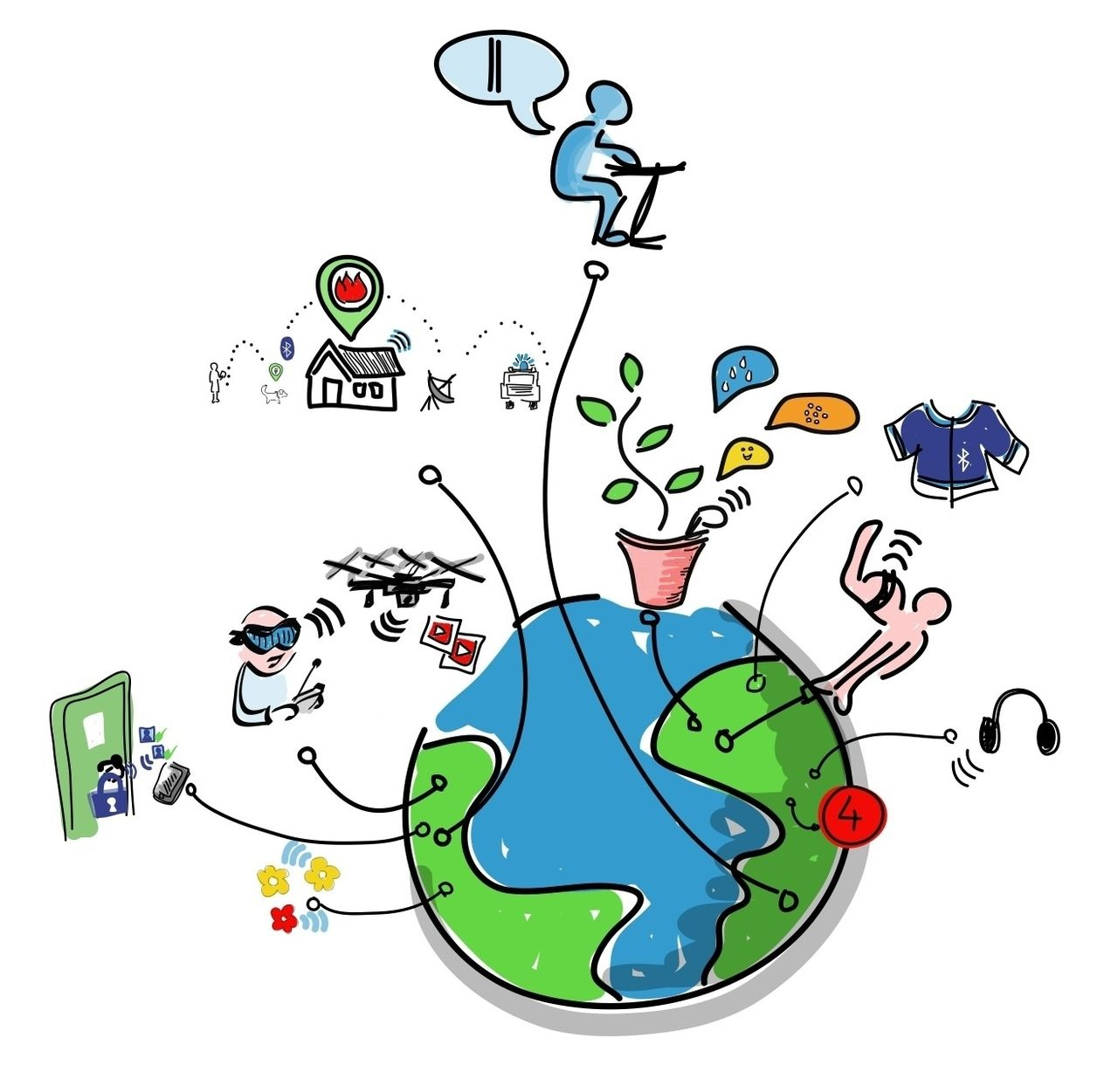
IoTが生みだす2つのループ
効率・省エネ・生産性・時短・コスト削減など
機器制御・指示命令・アドバイス
最適化ループ
未来予測・最適解
デジタル・ツイン
規則や関係
の見える化
現実世界のデジタル・コピー
変革ループ
インサイト・示唆
イノベーション
UX(体験価値)向上、新たな連携、利便性向上、驚き・感動など

Slide 12
IoTを支えるテクノロジー
5G（第５世代移動通信システム）
高速・大容量
他端末接続
低遅延 など
効率・省エネ・生産性・時短・コスト削減など
機器制御・指示命令・アドバイス
最適化ループ
未来予測・最適解
AIチップ
デジタル・ツイン
自律制御
自律連携
リアルタイム処理 など
クラウド
データの収集・蓄積
計算処理能力の提供
アプリケーション など
AI（機械学習）
データの分析
最適解の導出
規則性や関係性の見える化 など
規則や関係
の見える化
センサー
センサー・チップ
センサーネットワーク
センサー・フュージョン など
現実世界のデジタル・コピー
変革ループ
インサイト・示唆
アジャイル開発・DevOps
現場のフィードバックを受けて高速に改善
ニーズの変化に俊敏な対応
バグフリー・高品質なソフトウェア開発 など
イノベーション
UX(体験価値)向上、新たな連携、利便性向上、驚き・感動など

Slide 13
IoTがもたらす社会の変革
Notes:
13

Slide 14
IoTがもたらす2つのパラダイム・シフト
現実世界を最適化する
所有のない
社会の実現
デジタル・ツイン
モノのサービス化
現実世界の最適化
ビジネスの主役がモノからサービスへシフト
効率的な
社会の実現
現実世界を複製する

Slide 15
デジタルツイン：現実世界の最適化
デジタル・コピー／デジタル・ツイン（Digital Twin）
263
Kw
○×電力
電脳世界
（Cyber World）
自動車
スマートメーター
スマートフォン
ウェアラブル
家電
シミュレーション
デジタル・ツインを使って最適解を導出
様々なアクティビティ
Cyber-Physical System
最適解
データ
263
Kw
○×電力
現実世界
（Physical World）
自動車
スマートメーター
スマートフォン
ウェアラブル
家電
様々なアクティビティ
Notes:
センサーで集められたデータは、現実世界の出来事を忠実に写し取ったデジタル・コピーです。「デジタル・ツイン（デジタル・データで写し撮った双子の兄弟）」と呼ばれることもあります。そのデータを使って「現実世界ではできない模擬実験（シミュレーション）」を行い、私たちの社会活動や生活を快適で安心なものにするための方法を見つけ出すことに使われます。例えば、
■道路の渋滞緩和
渋滞している道路のデジタル・コピーを使い、信号機の切り替わるタイミングを変える、高速道路への進入規制をするなど条件を変え、渋滞を解消する最適な方法を探ることができます。そこで得られた情報を現実世界にフィードハックし、信号の制御や高速道路の職員に指示を与えることで渋滞の解消に使えます。
■災害に強い都市計画
都市の構造や活動を写し撮ったデジタル・コピーで模擬的に大規模災害を起こし、道路の橋桁を崩落させる、火災で通行止めにするなどし、どのように誘導すればより多くの人命を救えるかを、条件を変えて実験することができます。現実世界でこのような実験を行うことはできません。この実験結果を使い、災害時の避難誘導計画や都市計画に反映させることができるようになります。
■健康へのアドバイス
スマートフォンやウェアラブル端末を使いきめ細かな身体の情報がつかめれば、それを使って、利用者の健康上の課題を見つけ出し、適切なアドバイスができるようになります。
■仕事の生産性や柔軟性の向上
工場の製造装置や工事現場の建設機械に組み込まれたセンサーから作業の進捗状況をリアルタイムで受け取り、そのデータを使って最も効率の良い作業手順を見つけ出します。さらに、現場の製造装置や建設機械を自動で操作すれば、納期や作業期間を大幅に短縮し、コストの削減にも貢献します。

Slide 16
デジタルツイン：現実世界の最適化／工場での適用
リアルタイムにデジタル・ツインを生成する
パフォーマンス・データ
圧 力
ひずみ
振 動
重 量
電 流
・・・
デジタル・プラント
変更や変化に即応して
最適状態・動きを実現
デジタル・ツインを使った
シミュレーション
センサーを使った
リアルタイムなデータ取得
条件を変え実験を繰り返し
最適解を見つけ出す
フィジカル・プラント
最適解による制御・指示
リアルタイムにフィジカル・プラントの最適化を実現する

Slide 17
デジタルツイン：現実世界とは異なるアプーチ
現実世界でのPDCAアプローチ
デジタル・ツインを使ったアプローチ
Plan
計画
センシング
データ取得
デジタルツイン
メタバース
Action
改善と適用
Do
実行
フィードバック
最適解の適用
モデリング
現実世界や現象を
デジタル表現
Check
評価・検証
シミュレーション
最適解の導出

Slide 18
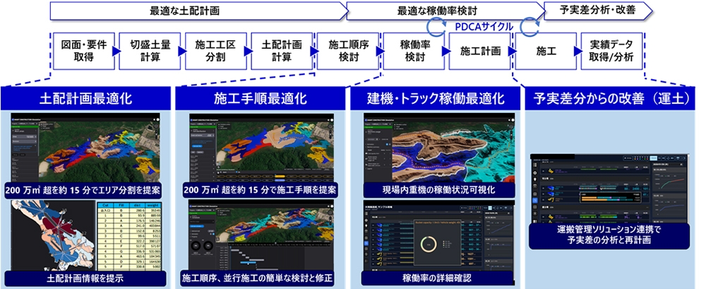
デジタルツイン：事例
コマツ子会社・アースブレーン
工事施工計画を1日で立案・即座に変更
AGC
ガラス製造プロセスの溶融炉内を再現
デジタルツインと人工知能（AI）を活用して土工事の施工計画を短時間で立案するサービス「Smart Construction Simulation（スマート・コンストラクション・シミュレーション）」を提供。
従来、数週間から数カ月を要していたは、高精度な施工計画の作成を1日で実施し、変更にも即座に対応。
板ガラスの原料を溶融する「ガラス溶解プロセス」のフロート窯内部の複雑な現象をリアルタイムにコンピューター上で再現・予測できる生産支援ツール「CADTANK Online Computation and Optimization Assistant（COCOA）」を開発。
プロセス最適化によるガラスの品質向上や製造コストの削減、環境負荷低減に貢献。

Slide 19
モノのサービス化：サービスへシフトする価値
モノの価値は、
ハードウェアからソフトウェアへ、
そしてサービスへとシフト
サービス
機能・性能を継続的更新可能
ソフトウェア
機能・性能を随時更新可能
ハードウェア
機構が複雑になり、部品の数も増えて、コストが嵩む
故障が多く、保守・サポートの体制やコストの負担が増える
機能追加には、設計や製造工程を変更を伴ひ、迅速対応は困難
機能・性能の固定化
モノの価値を評価する基準がシフト
Notes:
かつてモノの性能や機能、品質や操作性は、ハードウェアの「細工」や「材料」によって物理的に実現していました。しかし、いま多くのモノにはコンピュータが組み込まれソフトウェアによってこれらを実現しています。もちろん、ハードウェアの価値が失われることはありませんが、ハードウェアだけでは機能や性能を実現できない時代を迎えています。
例えば、以前のカメラの露出、ピント、絞り、シャッター・スピード、感度、発色などは、ハードウェアである機械部品の細工やフイルムの材料によって実現していましたが、いまではソフトウェアによって実現しています。いまでもハードウェアは、モノの価値を決める要素ではありますが、それは全体の一部に過ぎず、むしろソフトウェアが、より大きな役割を占めるようになりました。
この「ハードウェア＋ソフトウェア」で構成された「モノ」がネットワークにつながれば、モノの価値の本質はサービスへとシフトします。例えば、
デジタルカメラをインターネットにつないで、ソフトウェアを更新すれば、連写機能を向上させたり、アートフィルターの種類を増やしたりと、買ったときよりも高機能なものに変えてくれます。
米国の電気自動車テスラのモデルS／Dシリーズには、発売当初にハードウェアに自動運転機能が組み込まれていまました。そして、ソフトウェアの更新によって自動運転ができるようになりました。
AppleのiPodというハードウェアは、楽曲ダウンロード・サービスのiTunes Music Storeや定額聴き放題サービスのApple Musicというクラウド・サービスと一体となって提供されるからこそ、人気を博しているのです。
このように、モノがネットワークにつながることで、モノは購入した後も継続的に機能を向上させ進化し続けます。「モノ」の機能や性能は、それを作り、出荷することで完結するのではなく、作られたモノとその後のサービスが一体となって、モノの新たな価値を生みだし続けるのです。

Slide 20
モノのサービス化：メカニズム
使 用
の現場
モノ・製品
センサー
コンピュータ
ソフトウェア
直結・連係
インターネット
ものづくり
の現場
開 発
製 造
保守
サポート
ソフトウェア
改修・更新

Slide 21
モノのサービス化：収益モデルの転換
モノのサービス化
継続的な収益モデル
サブスクリプション
従量課金 など
使用
の
現場
モノの売り切りでは
このサイクルを回す
コストを賄えない
モノのソフトウェア化
ソフトウェアによる
機能・性能の実装
データによる
使用状況の把握
と見える化
機能&性能
改善と追加
ものづくり
の
現場
マーケティング情報
継続的収集
顧客／ユーザー
固定化／囲い込み

Slide 22
モノのサービス化：ビジネスの主役がモノからコトへ
圧倒的なスピード
リアルタイムデータに基づく
高速なフィードバックと改善
サービス
附帯的価値
ハードウェア
ハード
ウェア
中核的価値
是非とも
手に入れたい価値
体験価値
（UX）
を実装する
ソフト
ウェア
サービス
中核的価値を高める価値
商品は、魅力的なモノ
サービスは、ハードウェア
の機能や性能を維持する
ための修理やサポートなど
商品は、魅力的なUX
ハードウェアは、サービスを
利用するための手段としての
乗り物や道具など
データで、利用状況の
フィードバックを得て
高速に改善を繰り返す
モノのビジネス
コトのビジネス
所有することの価値を満たす
体験することの価値を満たす

Slide 23
モノのサービス化：機能と機構の分離
サービス
データ
モノ・ビジネスをサービス・ビジネスに転換
ハードとソフトの進化のギャップを吸収
リコール等出荷後トラブルのリスク回避
継続的改善による顧客の定着・囲い込み
デザイン・企画・設計
ソフトウェア
追加
更新
明確な分離
ソフト重視
機 能
機能と機構
ソフトウェア
一体化されたソフトウェアとハードウェア
機 構
ハードウェア

Slide 24
モノのサービス化：リソースのかけ方の違い
モノが主役のビジネス
サービスが主役のビジネス
保守やサポートからの
フィードバックを参考に
機能や品質の向上に役立てる
顧客のからデータで
直接フィードバックを受け取り
基本性能と機能の向上に役立てる
製品価値向上のための
機能や品質の作り込み
体験価値向上のための
改善と新サービスの追加
保守・サポートによる
機能や品質の維持・劣化抑止
出荷後のサービスを前提と
した基本性能と機能の実装
データから課題やニーズを掴み
改善や新サービスを追加する
販売
販売
販売後は保守やサポートを充実させ
製品への信頼を維持し
顧客の囲い込み・定着を図る
販売後も顧客の利用状況を収集し
体験価値を向上させ続け
顧客の囲い込み・定着を図る

Slide 25
モノのサービス化：ソフトウェア・ファーストのものづくり
ハードウェア・ファースト
メカ設計者が全体をマネジメントし、バトンタッチして設計
構想設計
エレキ設計やソフト設計で実現したいことができない可能性がある。
メカ設計の不具合で、エレキ設計やソフト設計をやり直す必要がある。
設計の終盤で性能や目標品質が達成できないと、メカ設計を修正するのは時間とコストがかかるため、ソフト設計で対応しようとし負荷がかかり、結局は性能や目標品質を満たせない。
メカ設計
エレキ設計
ソフト設計
付加価値の高いシステム製品を生み出すことは難しく、従来のメカ設計中心の製品の改良設計が中心になり、環境変化の速いビジネス環境に追従できない。
ソフトウェア・ファースト
ソフト設計を先頭に、コンカレント（同時並行で）に設計
設計業務の主軸をソフト設計に置き、開発全体をコントロールして全体をマネジメントする。
ソフト設計者は、後工程全体を見据えたシステム設計者としての役割を果たす。
システム設計者は、ハードウェアとソフトウェアの役割分担をプロセスの最初に実現する。
構想設計
システム設計
メカ設計
設計期間の短縮
改善頻度の増大
革新設計の促進
ソフト設計
エレキ設計

Slide 26
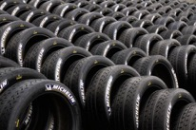
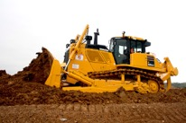
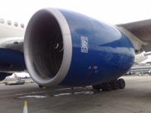
モノのサービス化：ビジネス事例
新規ビジネス
顧客価値の拡大
ノウハウの創出
顧客ベースの拡大
安全・省エネ運転
コンサルティング
予防保守・交換
工事施工
自動化サービス
Smart Constriction
燃料費節約
コンサルティング
予防保守・交換
付加価値ビジネス
収益構造の多様化
既存ノウハウの活用
顧客ベースの囲い込み
走行距離に応じた
従量課金サービス
Pay by Mile
建設機械
遠隔確認サービス
KOMTRAX
出力×時間に応じた
従量課金サービス
Pay by Power
製造・販売
製造・販売
製造・販売
コア・ビジネス
既存ビジネス
蓄積されたノウハウ
確実な顧客ベース
Notes:
IoTの稼働状況をリアルタイムで計測する仕組みを使えば、「モノ」を売らずに使用量に応じて課金する「サービスとしてモノ」を提供するビジネスが実現します。
航空機用のジェット・エンジンを製造・販売する英ロールスロイスは、エンジンという「モノ」を販売するのではなく、実際に使用した時間と出力の積に応じて、利用者である航空会社に利用量を請求する「Power by the Hour」というサービスを提供しています。エンジンに組み込まれたセンサーが、使用状況や各部品の消耗具合、不具合などを検知し、ネットを経由してそのデータを送ります。そのデータは解析され、修理・点検の必要性を個別に判断し、故障で動かなくなる前に対応できるようになります。これにより、より安全な運行が実現し、機材の稼働率が上がることでユーザーの満足度は高まります。さらに保守・点検のタイミングや必要な部品の在庫、エンジニアの稼働が最適化され、サービス・コストの削減が可能になります。
仏タイヤメーカーのミシュランは、運送会社向けに走行距離に応じてタイヤの利用料金を請求するビジネスをはじめています。さらに、燃料を節約できる走行方法のアドバイスを運転手に提供したり、省エネ運転の研修を行ったりと、これまでのタイヤメーカーではあり得なかったビジネスに踏み出しています。このサービスによって運送会社は投資を抑えることができるばかりでなく運行コストも削減でき、経営体質強化に貢献することができます。
建設機械大手のコマツは、無人ヘリコプターのドローンで建設現場を測量し、そのデータと設計データ使って建設機械を自動運転し工事をするサービスを提供しています。これまで熟練者に頼っていた精密な測量や難しい工事を経験の浅い作業員でもこなすことができ、人手不足に悩む業界にとっては大きな助けとなっています。
このように、モノそのものではなく、モノを含むサービス全体が新たな価値を生みだす時代を向かえようとしています。

Slide 27
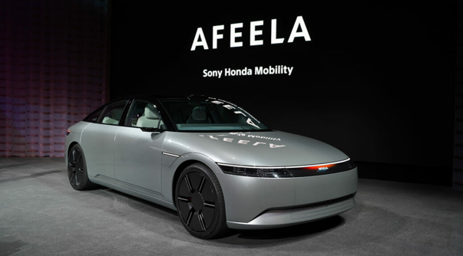
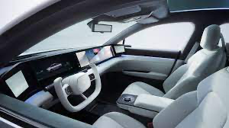
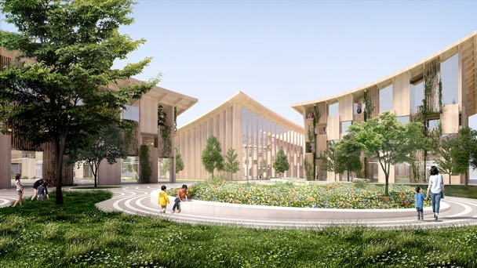
モノのサービス化：ビジネス・モデルの変革／自動車
エンターテイメント・デバイス
エンターテイメント空間として
サービスを提供するためのデバイス
サービス・プラットフォームとして
コネクテッドな時代の
社会・生活空間として
AFEELA
e-palette
WOVEN City
コネクテッドな時代のビジネスの可能性・新たな生き残り戦略の模索

Slide 28
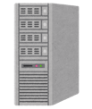
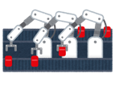
IoTの目指していること
機械が支援して人間が仕事をする
調整や連携：打合せ
H2H Human to Human
Input ：人間→紙の書類
Output ：紙の書類→人間
M2H Machine to Human
調整や連携：打合せ
Input ：人間→コンピュータ
Output ：コンピュータ→人間
デジタル化前
人間が主体で行う仕事を
機械が支援する
M2M Machine to Machine
調整や連携：打合せ
Input ：機械→コンピュータ
Output ：コンピュータ→機械
機械と人間が一緒に仕事をする
目標設定：人間
デジタル化後
データ＋機械学習
調整や連携：機械同士
機械にできることは
徹底して機械に任せ
人間しかできないことを
人間が行う
Input ：機械→機械
Output ：機械→機械
管理 ：コンピュータ
監視・指示
自律制御
自律制御

Slide 29
IoTの仕組みと使われ方
Notes:
29

Slide 30
IoTの適用段階
事実
把握
実行
適用
ルール
設定
修正
最適化
目的
設定
判断
Stage Ⅲ
自律
Autonomy
Stage Ⅱ
自動
Automation
Stage Ⅰ
操作
Operation
Stage 0
監視
Monitor

Slide 31
IoTの機能と役割の4段階
製品への組み込み
自律化
Autonomy
最適化
Optimization
制御
Control
モニタリング
Monitoring
製品の状態
外部環境
製品の稼働、利用状況
製品機能の制御
パーソナライズ
製品機能・性能の向上
予防診断
サービス、修理
製品の自動運転
他製品やシステムとの自動的連携
自己診断と修理・修復
製品の自動改良とパーソナライズ
センサーと外部データ
ソフトウェア
アナリティクス
人工知能（機械学習）
センサー、CPU、メモリーなどの小型化・低コスト化
ソフトウェアやクラウドの進化とネットワークの低コスト化
モデリングやシミュレーションのアルゴリズムの進化とビッグデータ
人工知能アルゴリズムの進化
Notes:
IoTの機能や役割には、その特性に応じた4つの段階があります。
【監視】センサーを使い、モノやその周囲についての状態や変化を監視することができます。遠隔地からの機器の監視、マーケティングや製品設計のためのデータの収集などに役立ちます。例えば、医療機器の状況を常に監視し、消耗品がなくなればすぐに補充したり、建設機械の稼働状況などを監視し、故障や不具合が生じたら直ちにサービス員を急行させたりすることができます。
【制御】通信を介して外部から制御できます。ソフトウェアによってモノの状況や周囲の環境が変化すれば、それに応じて遠隔から制御できます。例えば、人が玄関に近づくとその動きを感知し監視カメラを起動、その映像をスマートフォンに送り、それを見て玄関の鍵を開いたり、不在であれば遠隔地から音声で応対したりといったことができるようになります。また、家に帰る前にスマートフォンからエアコンのスイッチを入れておくこともできます。
【最適化】監視と制御の機能を組み合わせ、モノの状態や動きを最適に保つことができます。それには、取得・蓄積されたデータを解析し、人間が与えた条件や基準に基づき最適な状態を見つけ、その状態になるように制御します。例えば風力発電で、風力や風向きに応じて最も発電効果が高まるように、風車のブレード確度を調節することができます。
【自律化】モノ自身や周囲の状況や変化を継続的に監視し、その時々の最適な状態をリアルタイムで判断し、モノを自動で制御することができます。必ずしも人間が基準や条件を与えなくても、あるいは未知の状況に対しても自律的に最適な状態を見つけ、自ら判断し動作します。また、お互いを通信機能で連係させ、それぞれの状況を共有し全体として最適な動作をさせるように協調制御できます。例えば、部屋の形状や家具の配置、床の汚れ具合を探りながら部屋を清掃するロボット、周囲の道路状況や走行車両、人の動きや標識などをリアルタイムで捉え自動運転する自動車などがあります。さらにその自動運転車が他の自動車や信号機と状況を共有することで、スピードを協調して制御することで渋滞を解消し、信号待ちを無くすことができます。

Slide 32
IoTの3層構造
クラウド・コンピューティング層
クラウド
クラウド
データ活用
と機能連携
遠隔通信
通信料の増大
全データを送受信
通信料の削減
最低限のデータを送受信
遠隔通信
ネットワーク負荷増大スループット低下
ネットワーク負荷低減
スループット安定
ゲートウェイ
拠点内／地域内
エッジ・コンピューティング層
セキュリティ困難
機密データを送受信
セキュリティ確保
機密データをローカルに保持
エッジ・サーバー
データ集約
と高速応答
高遅延
機器を遠隔制御
低遅延
機器をリアルタイム制御
データ収集
と遠隔送信
データ受信
と遠隔制御
センサー/モノ
センサー/モノ
デバイス層
Notes:
【図解】コレ１枚でわかるIoTの三層構造
IoTは、データを収拾してネットワークに送り出す「デバイス（＝モノ）層」、そのデータを収拾・集約しクラウドにデータを送ったり、すぐに結果を返さなければならない処理を行ったりする「エッジ・コンピューティング／フォグ・コンピューティング層」、集められた膨大データを解析し、アプリケーションを実行、再びモノへとフィードバックする「クラウド・コンピューティング層」に大別することができます。
「デバイス層」は、センサーや外部機器をつなぐためのインターフェース、ネットワークにデータを送り出す通信機能、それらを制御するための処理機能が組み込まれたモノのことです。ここで、モノ自身から生みだされるデータや周辺のデータ、さらには接続された外部機器からのデータを受け取り、それをネットワークに送り出します。
それらデータが直接クラウドに送り出される場合もありますが、モノの周辺でデータを一旦受け取り、すぐに処理してフィードバックする、あるいは集約して必要なデータのみをインターネットを介してクラウドに送り込む仕組みが介在する場合があります。「エッジ・コンピューティング層」と呼ばれています。
このような仕組みが必要になるのは、モノの数が莫大なものになると次のような問題が起こるからです。
【通信料の増大】個々のモノに対する回線確保の費用や使用料が高額になってしまう
【ネットワーク負荷の増大】送り出されるデータが膨大になりネットワークの負荷が高まり、スループットが低下してしまう
【セキュリティ困難】機密性の高いデータが公開のネットワークに流れてしまう
【高遅延】モノとクラウドの間に地理的距離が存在するためネットワーク遅延が大きい
特にネットワーク負荷の増大や高遅延は、自動運転や医療、製造現場などの即応性が求められるIoTアプリケーションを実現するうえで大きな障害となります。例えば、このようなアプリケーションの場合、モノやその周辺の変化に即応してモノを制御したり、管理者や利用者にすぐに情報を提供したりといった対応が必要になります。それらを全てインターネットを介してクラウドにデータを送り、そのフィードバックを受け取ろうとすると、負荷の高さや遅延によってスループットが低下してタイミングを逸し、事故を引き起こす可能性もあります。そこで、モノの置かれている周辺で分散処理をさせ、直ちに処理させる必要があるのです。
このような目的のためにモノの周辺に置かれるコンピューターでの処理は、クラウド（雲）よりも地面に近いところで行われることから「フォグ（霧）コンピューティング」と呼ばれることもあります。
「クラウド・コンピューティング層」は、これらデバイス層やエッジ・コンピューティング／フォグ・コンピューティング層から送られてきたデータを分析し、アプリケーションで利用します。その結果は、再び「モノ」の制御や使用者・管理者への情報提供というカタチでフィードバックされます。
IoTの様々なアプリケーションは、このような三層構造によって構築されてゆくと考えられています。

Slide 33
機能階層のシフト
サービス連携
サービス連携
データの蓄積
クラウド
データの蓄積
深い分析
深い分析
短期での分析
エッジ
短期での分析
データの収集・集約
データの収集・集約
状況判断・制御
モノの集合体
状況判断・制御
モノの集合体
モノ
状況判断・制御
個別のモノ
データの生成
データの生成
データ発生源に、できるだけ近いところで処理する
「深い分析」の前に、リアルタイムで処理・分析する
データの変化に追従して迅速にアクションを起こす
高度な機能をエッジやモノにシフト

Slide 34
IoTとAIチップ
電力消費量の増加
世界の電力消費量は伸び続けており、環境問題としても取り沙汰されている。
デバイスが増加し、データのやり取りが増加するとさらに世界の電力消費量が大きくなる可能性が高い。
リアルタイム性への対応
データ転送などによる通信遅延の発生は，遠隔医療や産業ロボット、自動運転では通信遅延は命取りになる場合がある。
自動運転で認識が遅れてブレーキが遅れるなど即時応答が必要な分野は多い。

Slide 35
超分散の時代
1960年代〜
1980年代〜
2000年代〜
2015年〜
集中コンピューティング
分散コンピューティング
クラウド・コンピューティング
超分散コンピューティング
通信経路上の
エッジサーバー
専用ネットワーク
インターネット
専用ネットワーク
インターネット
専用ネットワーク
分散サーバー
分散サーバー
ローカル
エッジサーバー
組み込みコンピューター
テキスト
テキスト+ 画像
マルチメディア（テキスト×画像×動画）
マルチメディア + センサー
大規模なデータ保管・処理は集中
小規模なデータ保管・処理は分散
大規模なデータ保管・処理は集中
小規模なデータ保管・処理は分散
大規模なデータ保管・処理は集中
小規模なデータ保管・処理は分散
高速な処理・応答・制御は超分散
全てのデータ保管・処理は集中
Notes:
1950年代、コンピュータ利用が始まった当初、順次処理するバッチ処理による利用が一般的でした。1960年代、タイプライター端末やディスプレイ端末から直接利用するタイムシェアリング方式へと発展してゆきます。これらはデータ入力と出力のみを受け持ち、データの処理や保管は全てひとつのコンピュータで集中処理されていました。また、端末とコンピュータをつなぐ通信回線は低速で、やり取りできるデータもテキストに限られていたのです。
1980年代、ミニ・コンピュータ（ミニコン）やオフィス・コンピュータ（オフコン）、そしてパーソナル・コンピュータ（パソコン）といった小型で安価なものが登場し、部門や個人でも購入できるようになり、大規模なデータの処理や保管は共同利用の大型コンピュータ、部門固有の業務や個人で完結する業務は小型のコンピュータを使う分散処理が拡がりを見せ始めます。ただ、通信回線は低速で、扱えるデータはテキストが主流でした。そこで、テキスト主体の業務処理は共同利用のコンピュータ（サーバー）を使い、結果の表示や加工、編集、画像の処理はパソコン（クライアント）を使う「クライアント・サーバ方式」が登場します。
1990年代インターネットが登場し、2000年頃からクラウド・コンピューティングの萌芽が見え始めます。その後インターネットは、高速・広帯域な回線を利用できるようになり、扱えるデータも音声や動画へと拡大してゆきます。また端末類もスマートフォンやタブレットなどが加わり、利用者も適用業務も拡大します。
インターネットにつながるデバイスは、自動車や家電製品、ビルの設備や日用品にまで拡がり、そこに組み込まれたコンピュータとセンサーが大量のデータを送り出すようになろうとしています。このような仕組みは、IoT（Internet of Things／モノのインターネット）と呼ばれています。
IoTデバイスは膨大な数となり、そこから大量のデータが通信回線に送り出されるようになります。そのため回線の帯域を圧迫してしまう可能性が出てきました。そこで、デバイスの周辺や通信経路上にサーバーを配置し中間処理して必要なデータのみを回線に送り出す「エッジ・コンピューティング」が必要となります。「エッジ・コンピューティング」のサーバーは、IoTデバイスの周辺に配置されることから、「クラウド（空の上の雲）・コンピューティング」と対比して、「フォグ（地上に漂う霧）・コンピューティング」とも呼ばれています。
このように見てゆくと、IoTの仕組みは、クラウド、エッジ、デバイスの３階層にコンピュータを配置する構成を取ることになります。言うなれば、超分散コンピューティングを生みだそうとしているとも言えそうです。

Slide 36
デジタル時代のデータ連係基盤となる
5G （次世代移動体通信システム）

Slide 37
移動体通信システムの歴史
通信・コミュニケーションの性能向上
あらゆるモノがつながることを前提とした
社会課題の解決
4G
5G
1G
2G
3G
音声
テキスト
データ
動画
1979〜
1993〜
2001〜
2012〜
2020〜
9.6Kbps
28.8〜384Kbps
2.4〜14.4Mbps
0.1〜1Gbps
10Gbps〜

Slide 38
5Gの3つの特徴
リアリティの再現
光ファイバーの代替／補完
高速・大容量
20Gビット/秒
eMBB：
enhanced Mobile Broadband
通信速度は最大20Gbps
4Gより約20倍いスピード
20
倍
1Gビット/秒
接続機器数は100万台/km2
4Gの約10倍・約1万台の端末をインターネットに同時接続
遅延は4Gの約10分の1の1ミリ秒
タイムラグを気にせず、遠隔地のモノをリアルタイムに操作・制御
高精細／高分解能な
デジタル・ツインの構築
10万台/k㎡
4G
10ミリ秒
時空間の同期
リアルタイム連携
mMTC：
massive Machine Type
Communications
URLLC：
Ultra-Reliable and
Low Latency Communications
5G
大量端末接続
10倍
1/10
超低遅延・高信頼性
先送り
100万台/k㎡
1ミリ秒

Slide 39
参考：5Gの３つの特性
URLLC：Ultra-Reliable and Low Latency Communications／超低遅延・超高信頼性
eMBB：enhanced Mobile Broadband／高速大容量通信 ＊標準化が先行
mMTC：massive Machine Type Communications／大量端末接続

Slide 40
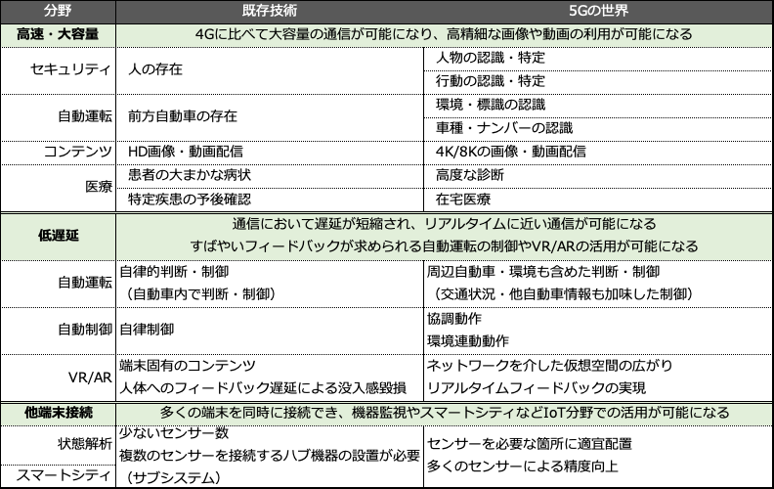
参考：5Gの３つの特性とアプリケーション

Slide 41
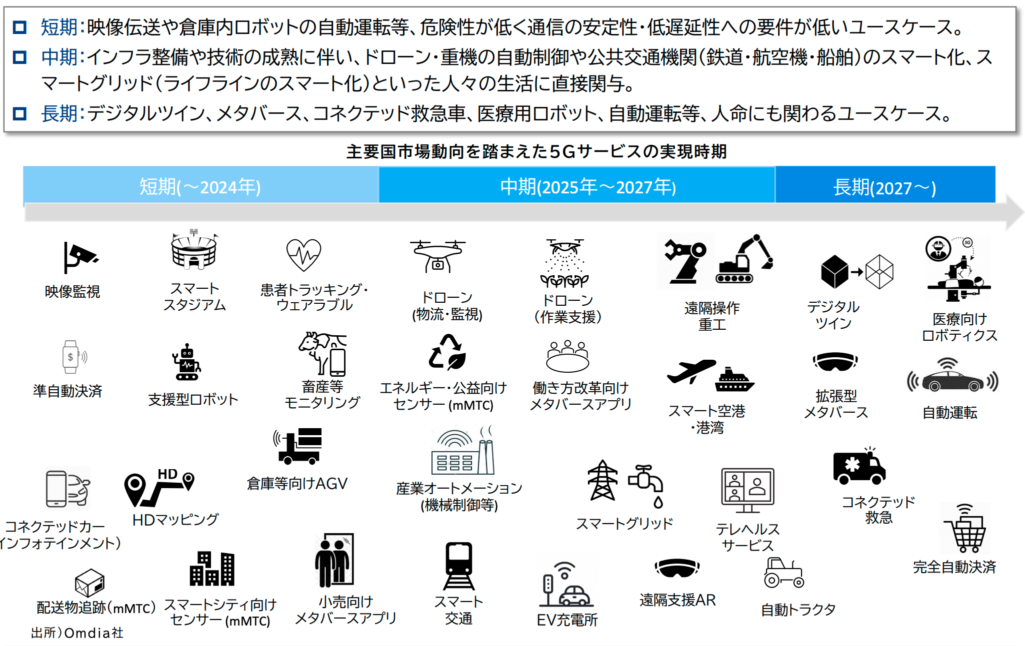
参考：5Gの実装状況
5Gビジネスに関する諸外国動向及び経済分析等
２０２３年４月26日
出典：三菱総合研究所
https://www.soumu.go.jp/main_content/000878155.pdf

Slide 42
5Gの普及段階
2010〜
2020〜
2022〜
4G（LTE）
5G初期
5G普及期
高速
eMBB
低遅延
URLLC
多接続
mMTC
高速
eMBB
低遅延
URLLC
多接続
mMTC
高速
eMBB
低遅延
URLLC
多接続
mMTC
4Gコアネットワーク
4Gコアネットワーク
5Gコアネットワーク
ユーザー情報
制御情報
ユーザー情報
ユーザー情報
制御情報
NSA
SA
SA
LTE
基地局
LTE
基地局
NR
基地局
NR
NR
基地局
LTE
既存周波数帯
新しい周波数帯
既存周波数帯
新しい周波数帯
スモールセル
スモールセル
マクロセル
マクロセル
LTE: Long Term Evolution
NSA: Non-Standalone
SA: Standalone
NR: New Radio

Slide 43
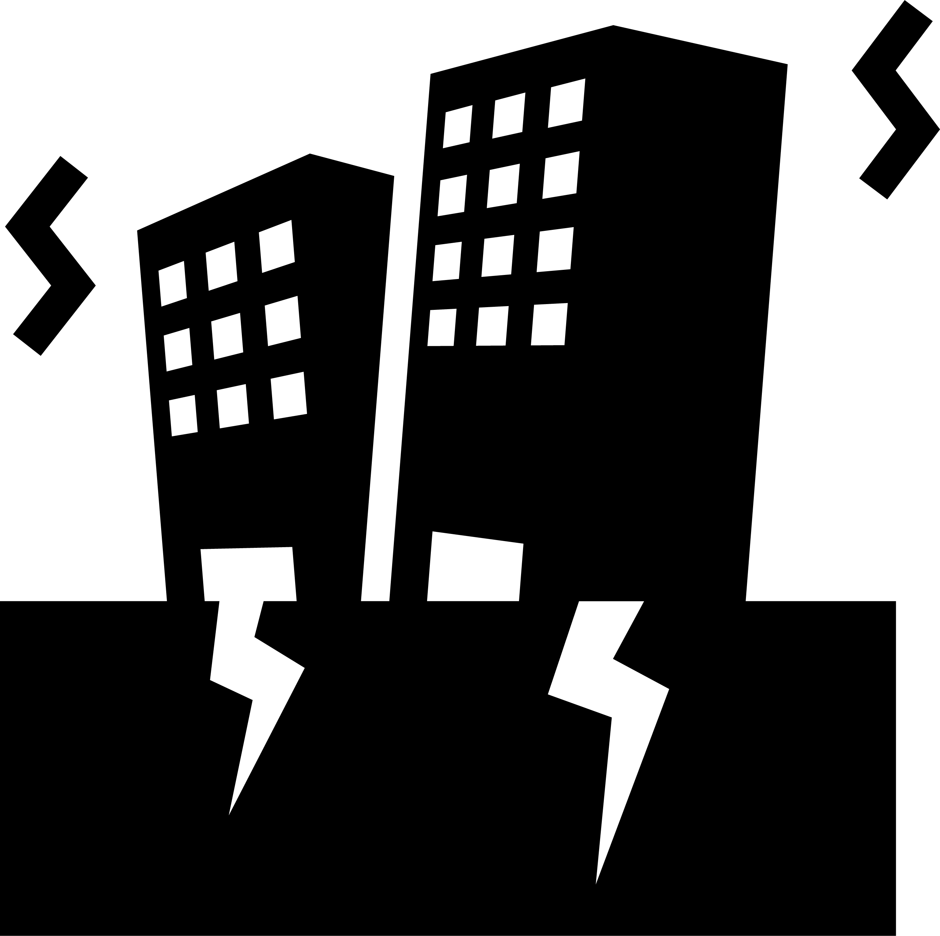
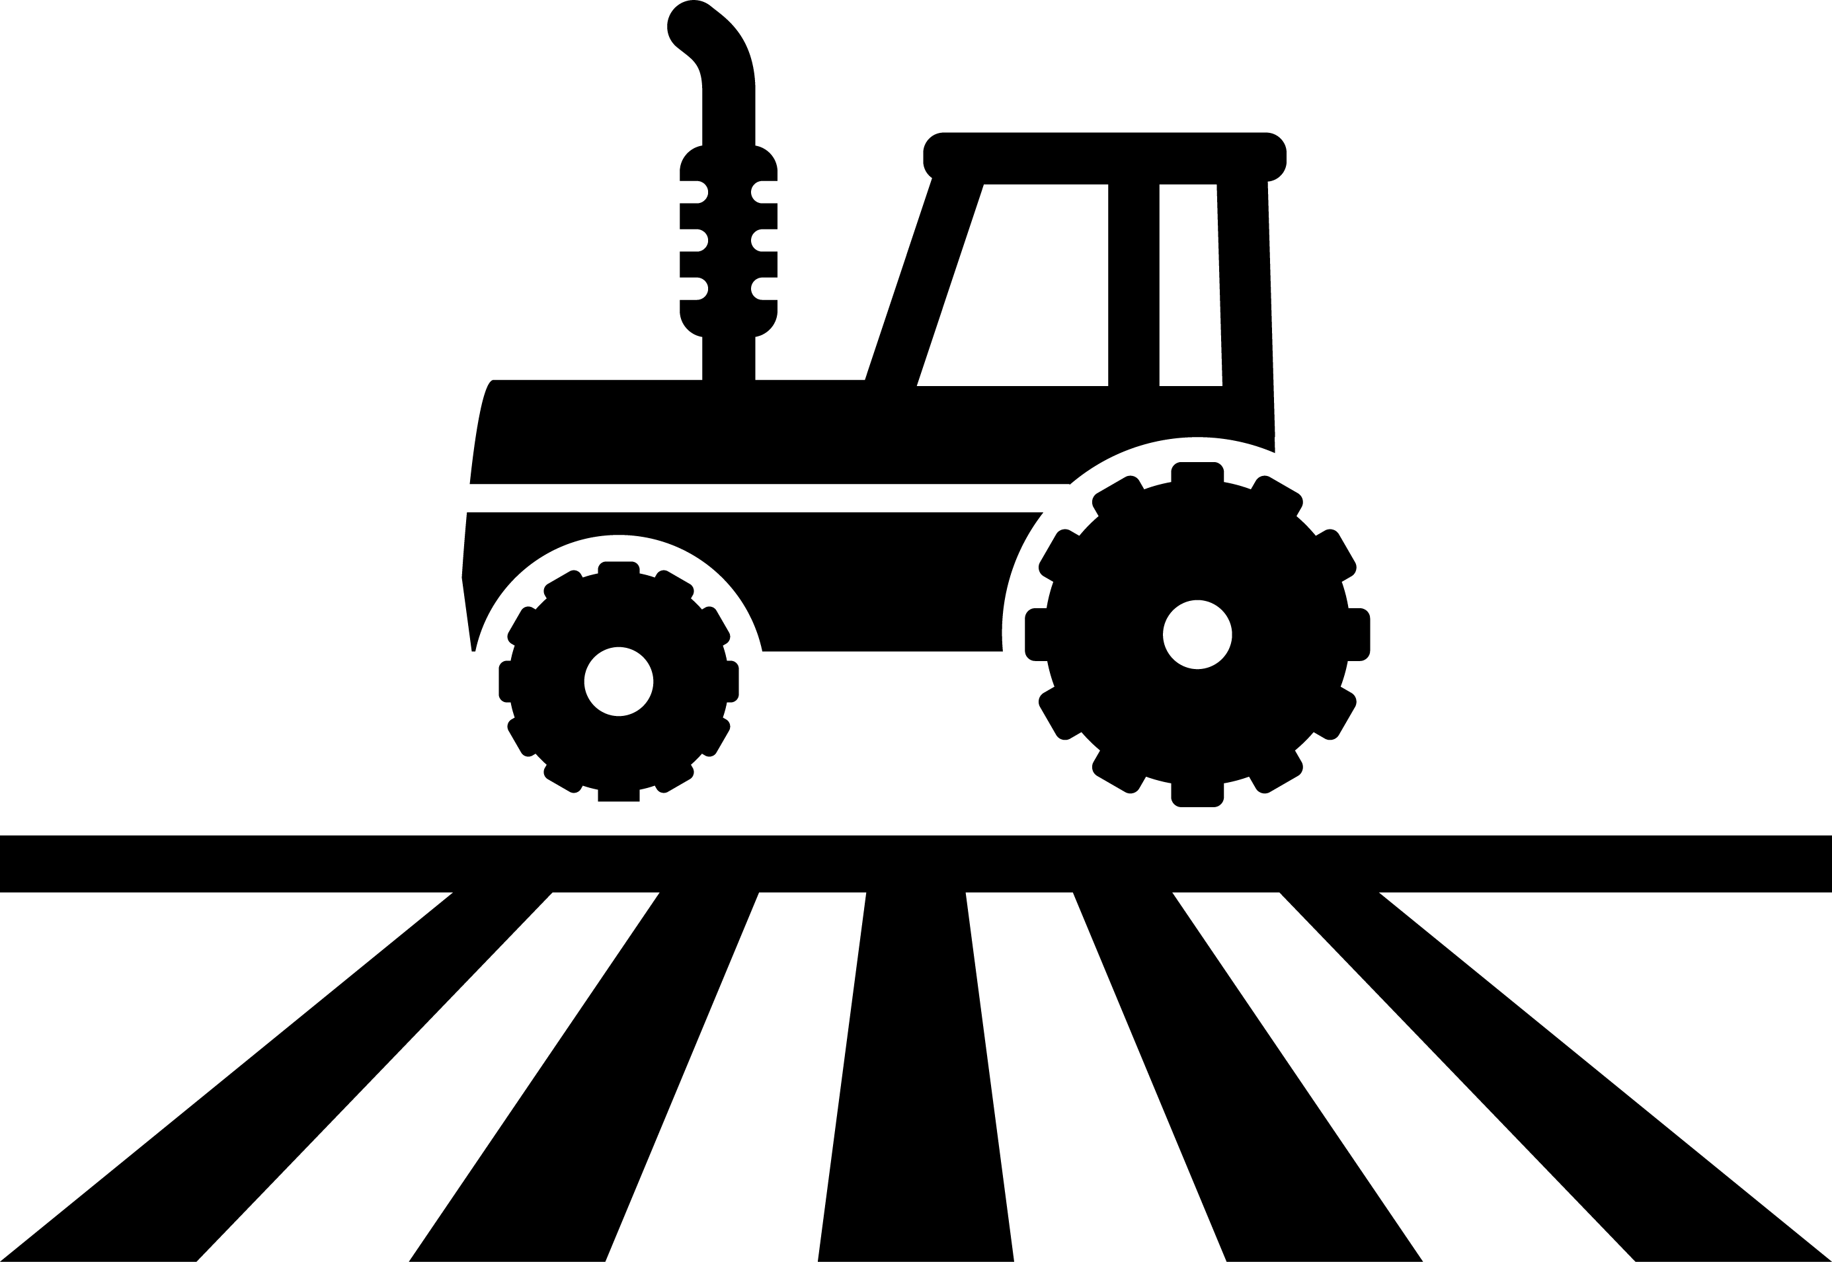
ローカル5G（Private 5G）
パブリック5G
住宅街や駅・商業地域等の広域／通信事業者
工場の監視や制御
災害時の
消防や警察
工場の監視や制御
建設現場の
遠隔での監視
や操作
交通インフラや
河川の監視
農場の遠隔での
監視や操業
ローカル5G
「自己の建物内」又は「自己の土地内」／その場所を利用する権利を持つ者

Slide 44
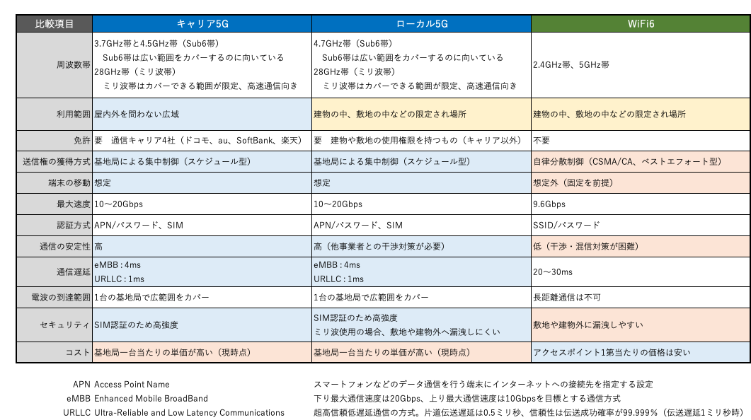
キャリア5G/ローカル5G/WiFi6の比較

Slide 45
ネットワーク・スライス 1
エネルギー関連機器の監視や制御
遠隔医療
災害対応
医療
遠隔医療や地域医療
企業内
業務システム
農業設備や機器の監視や制御
各種設備機器の監視と制御
自動車
TISや自動運転
自治体
行政サービス
各種クラウド
サービス
物流トレーサビリティ
ゲーム
公共交通
機関
金融
サービス
・・・
高効率
ネットワーク・スライス
低遅延
ネットワーク・スライス
高信頼
ネットワーク・スライス
セキュア
ネットワーク・スライス
企業別
ネットワーク・スライス
ネットワーク・スライシング
5G
高速・大容量データ通信
大量端末の接続
超低遅延・超高信頼性

Slide 46
ネットワーク・スライス 2
閉域網
SIM
SIM
閉域網
SIM
SIM
閉域網
SIM
ネットワーク・スライシング
5G
高速・大容量データ通信
大量端末の接続
超低遅延・超高信頼性
SIM(subscriber identity moduleもしくはsubscriber identification module/SIMカード)とは、電話番号を特定するための固有のID番号が記録された、携帯やスマートフォンが通信するために必要なICカードのこと。

Slide 47
NEF（Network Exposure Function）
アプリへ
情報を提供
アプリから
機能を制御
NEF
5G
Network Exposure Function
NF
Network Function
Notes:
「NEF（Network Exposure Function）」とは、5Gが持っているネットワーク機能（Network Function：NF）の一部を外部のアプリケーション・プログラム（以下、アプリ）から利用できるように公開し、ネットワークからの情報をアプリで把握できるようにするほか、アプリからNFを制御できるようにするAPI（Application Program Interface／アプリとネットワーク機能を仲介する機能）を提供します。
現在、スマホで動くアプリは、端末の情報しか知ることができず、制御できる範囲も端末の機能に限られていました。5Gではそれがネットワークの制御機能にも及び、ネットワークとアプリが緊密に連携できるようになります。
NEFを介して利用できるNFには、例えば以下のような機能があります。
AMF（Access and Mobility Management Function）：各エリアに移動してきた端末の登録や無線接続の管理
SMF（Session Management Function）：アプリの利用するデータ転送パスの設定や開放
UDM（Unified Data Management）：各ユーザーの加入契約情報や端末認証情報、端末の在圏位置情報の保持
PCF（Policy Control Function）：各アプリからの要件に基づき、利用するデータ転送パスの速度や遅延時間などの品質設定
NSSF（Network Slice Selection Function）：端末が使用するネットワークスライスを割り当てダイナミックに切り替え など
例えば、自動運転の自動車で高速道路を移動しながら、搭載されたディスプレイでWeb会議をする場合を想定してみましょう。この場合、自動車移動し、基地局との距離が離れてしまうと遅延時間が大きくなり、うまく会話がつながりません。そこで、自動車の位置に応じてダイナミックに接続先の基地局を切替えることで遅延を抑え、高速移動中でも快適に会話ができるようになります。この場合、NEFは、ユーザーの位置の変化をアプリに知らせ、アプリはAPIを使って最も近い基地局に接続先をダイナミックに切り替えます。
このようにして、5Gネットワークから与えられた情報を使って、アプリがネットワークの機能を操作できるようになります。

Slide 48
次世代情報通信基盤IOWN（アイオン）
IOWN Innovative Optical and Wireless Network の中核技術： APN All Photonic Network
電気で処理していたデータを光で処理することで、大容量・低遅延・低消費電力を実現
低消費電力
電力効率^{※1}
大容量高品質
伝送容量^{※2}
低遅延
エンドエンド遅延^{※3}
最終目標
2030年以降
100倍
125倍
1/200
これまでは：データを電気→光→電気・・・と変換、多くのエネルギーを使用
データセンター
通信ビル
通信ビル
通信ビル
企業・自宅
サーバー
NW機器
NW機器
NW機器
NW機器
NW機器
PC
現状
電気で 処理
電気で 処理
電気で 処理
電気で処理
光で送信 光で送信 光で送信 光で送信
電気で処理
将来的には：サーバからPCまでデータを光で処理、無駄なエネルギーを低減
データセンター
通信ビル
通信ビル
通信ビル
企業・自宅
サーバー
NW機器
NW機器
NW機器
NW機器
NW機器
PC
APN
光で
処理
光で
処理
光で
処理
光で処理・送信
光で処理
光の波長パスでユーザ拠点間を接続
※1 フォトニクス技術適用部分の電力効率の目標値 ※2 光ファイバー1本あたりの通信容量の目標値 ※3 同一県内で圧縮処理が不要となる映像トラヒックでのエンドエンドの遅延の目標値
Notes:
デジタル化や生成AIなどの進展により、データは爆発的に増加し、大量の電力を消費しており、通信量や消費電力などの面で限界が迫っています。この限界を突破し、社会変革を促す重要なインフラとなるのが、NTTが推進する次世代情報通信基盤のIOWN（Innovative Optical and Wireless Network）構想です。
IOWNは、ネットワークから端末まであらゆる場所に光電融合デバイスなどの最先端のフォトニクス（光）関連技術や情報処理技術を使い、これまでの情報通信基盤をまったく違う次元に置き換えることを目指しています。
IOWNの中核となる技術とサービスは、光回路と電気回路を融合させた「光電融合技術」と、フォトニクス（光）ベースの次世代のネットワーク・サービス「APN (All Photonics Network)」です。「光電融合技術」とは、光回路と電気回路を融合させることで、小型かつ低コストを実現し、これまでとは桁違いの高速かつ低消費電力を実現します。「APN」とは、通信ネットワークのすべての区間で光波長を占有することで、こちらもまた桁違いの「大容量」「低遅延」「低消費電力」を実現するフォトニクス（光）ベースのネットワークです。
これまでの光ネットワークは、データを電気→光→電気と変換する過程で、多くのエネルギーを消費していました。これに対して、APNは、電気で処理していたデータを光のままで処理し、通信ネットワークのすべての区間の伝送を光波長で占有することで上記の性能を実現します。
APNは、2030年には、従来の通信ネットワークと比較し、ネットワーク伝送容量125倍、遅延1/200、電力効率100倍の実現をめざし、研究開発や実証実験が進められています。
そんな超低遅延を活かせば、遠隔地にあるイベント会場間をリアルタイム映像で結び一体感を生み出す遠隔合唱を実現できます。また、遠隔地から工場の機械を精密に操作し、診察や治療などの遠隔医療にも役立ちます。大容量を活かせば、5Gで3秒かかった２時間の映画1本のダウンロードを、まばたき(0.3秒）の間に１万本ダウンロードできるようになります。
2030年頃には、光電融合デバイスがスマートフォンに搭載され電力効率が100倍となり、太陽光発電などを利用して、1年間充電しなくても利用できるスマートフォンが実現するかもしれません。

Slide 49
事前課題への私的な回答
モノがネットにつながることで、何が変わり、いかなる価値が生みだされるか。
ひとつ目は、「デジタルツイン」が手に入ること。これによって、見ることの難しい現実世界を見える化し、これを操作することで、現実世界に関わることなく、最適解を導くことができる。これによって、ビジネスや社会を最適化が容易になり、効率化（ムリ・ムダ・ムダの排除、コスト削減、時間短縮など）が進む。二つ目は、「モノのサービス化」によって、所有のない社会を実現し、上記同様に効率化が進む。
「デジタルツイン」で、何ができるようになるか。
シミュレーション（データモデルを使って様々な実験を行うこと）によって、最適解を見つける、未来を予測する、原因を探る等、現実世界では直接できないことを行うことで、的確な判断を迅速に行うことができるようになる。
受託開発や準委任といったこれまでの収益のあげ方では、IoTビジネスはうまく行かない理由。
IoTビジネスは、業務の現場やそこで使われる機器類やセンサー、通信プロトコルなどについての専門的知識やノウハウがなければ、何をすべきか、どのように実装すればいいかが分からない。また、このような知見を踏まえて、業務の改善や改革を、これまでと違うやり方で提案することも必要となる。何をやるかが予め決めることができる受託開発や準委任と同様のやり方では対応は難しい。

Slide 50
ネットコマース株式会社
180-0004 東京都武蔵野市吉祥寺本町2-4-17
エスト・グランデール・カーロ 1201
http://www.netcommerce.co.jp/

